Slide 1
×
×
アックスキャリア×地域人事株式会社×株式会社給与アップ研究所
共催セミナー
あしたのチーム創業者が新プロジェクト始動
採択率98％の
補助金の活用が可能
給与を上げて選ばれる会社になろう！
社員の持続的な生産性向上を実現できる！
給与アップセミナー
体験ワーク型
のリアルセミナー
参加費無料で
レジメプレゼント
働き方改革最終章と位置付けた中小企業における残業代60時間超過5割増が2023年4月よりスタート。岸田首相の施政方針演説では本年度の賃上げは39円アップを目標とし、最低賃金は加重平均でいよいよ1,000円の時代へ突入します。人件費・物価高騰の流れは留まることなく、中小企業における人材の採用と定着は、今後より厳しさを増していきます。
アフターコロナの新時代を今いる人材でどう戦い、どう生き抜くか、社員1人1人が成長・レベルアップをしていかないと企業経営が立ち行かなくなる待ったなしの状況です。
今回人事評価制度導入実績日本No.1のあしたのチーム創業者の高橋恭介氏が新たに代表を務める株式会社給与アップ研究所と共催セミナーを開催します。
4,000社の人事評価制度設計と運用、20,000人の経営者とお会いする中での成功体験と失敗体験を元により中小企業に適した最新のメソッドを開発。
具体的な対策方法を体験ワーク型で徹底解説いたします。是非奮ってご参加下さいませ。
７
20
8
10
開催
日時
月
日
月
日
木
木
14:00∼15:30
開催
場所
リモート開催 Zoom利用 デスクから参加頂けます
※同内容となります
費
用
定
員
無料
20名迄

Slide 2
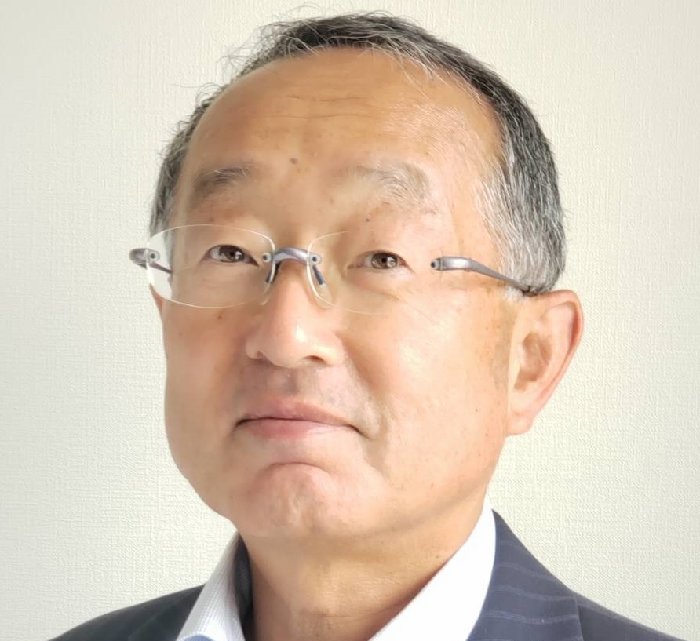
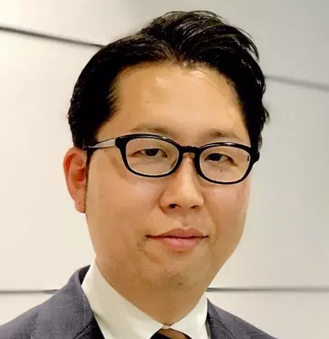
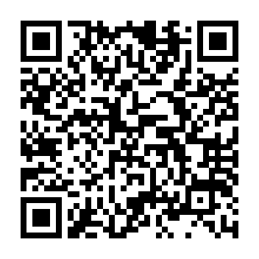
給与を上げて選ばれる会社になろう！
社員の持続的な生産性向上を実現できる！
給与アップセミナー
こんな方におススメ
自社のレベルに合わせた組織改善をしたい
自発的に考え行動する社員を増やしたい
無駄なコストを削減し生産性を向上させたい
継続的に実施出来る仕組みであること
優秀な社員の離職を防止し採用力も上げたい
社員が納得感もって取り組める施策にしたい
プログラム
『社員の持続的な生産性向上を実現する給与アップセミナー 』
➀14:00 ~15:15
『地域人事株式会社の会社概要』
➁15:15 ~15:30
『個別質問会』※ご希望の方への実施とさせていただきます
➂15:30 ~
登壇者プロフィール
地域人事株式会社
代表取締役
株式会社給与アップ研究所
取締役 COO
池口 良明
渡邉 健太
三協精機製作所 ( 現ニデックインスツルメンツ / 下諏訪町 ) で24年間人事を担当。2004年、人事コンサルティング会社を設立。12年間で約600人の転職などに関わる。その後、19年に地域人事株式会社、長野県キャリアコンサルタント協会を設立。「新しい日本型人事・雇用システム」を構築すべく「人事の総合商社」を目指し、地域人事の代表として信州を駆け巡っている。
大学卒業後、ブライダルジュエリーアジアシェアNo.1 プリモ・ジャパン株式会社新卒入社。当時最年少25歳で事業責任者となり100名弱の部下を牽引。その後、台湾での子会社立ち上げのため赴任、子会社の取締役として経営に携わり、台湾法人のNo.2として財務/経理に至るまで幅広く経験を積み。3年で事業を軌道に乗せ、帰国。2011年に人事評価専業ベンチャー株式会社あしたのチームへ入社。営業部長、執行役員を経て、取締役副社長として従事。その後事業承継・組織コンサルティング会社で取締役COOを経験。
2023年2月株式会社給与アップ研究所に参画
Webからのお申し込みはこちら
2023年7月20日(木)・8月10日(木)
お申込み用紙
以下に記入の上、切り取らずにFAX番号へ送信ください。
貴 社 名 |  | 役 職
申 込 者 名 |  | 電 話 番 号
メールアドレス |  | 紹 介 者 名
フリガナ
※希望日程にチェックを入れてください。
希 望 日 程 |  | 個 別 相 談 ご希望の方
□
5月25日（木）
□
6月8日（木）
希望日 月 日
■ご記入いただきました個人情報は、製品の情報提供、㈱給与アップ研究所が主催するセミナー・イベント情報などを提供する場合に利用させて頂きます。■これらの個人情報は、個人情報保護管理者が適切な安全管理のもと管理しております。■原則としてお客様の同意なく第三者へ開示・提供は致しません。■お客様が弊社へ個人情報を提供することは任意です。提供されない場合には、今回のサービスが受けられなくなる場合があります。■個人情報に関するお問い合わせは、ホームページに掲載されている「個人情報相談窓口」までお願い申し上げます。
（個人情報に関するページ）株式会社給与アップ研究所：https://www.salary-up.com/privacy-policy 地域人事株式会社：https://jinji.support/privacy-policy/
□
個人情報の取り扱いについて（チェックしてお申込み下さい）
同意して申し込む
（申込み）FAX : 0263-33-8848 TEL : 0263-87-5301

